Slide 1


“Коник”
Марія Познанська

Slide 2
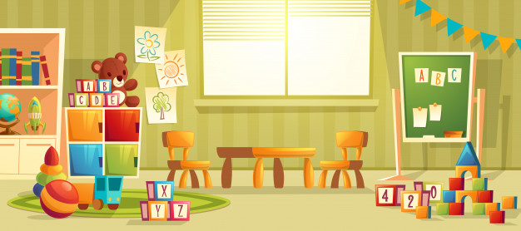
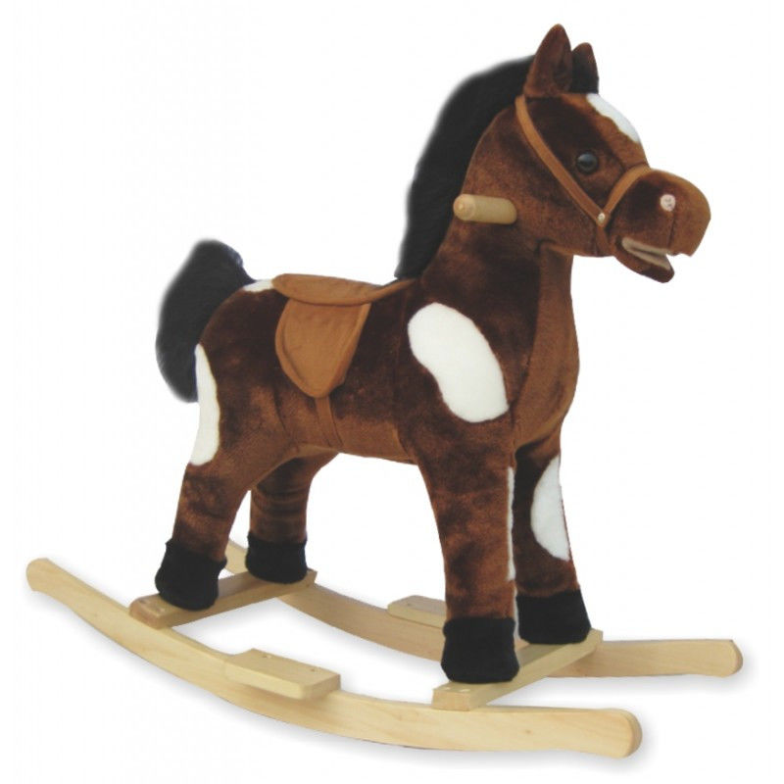
Коник є в садку дитячім:
Конопляні грива й хвіст

Slide 3

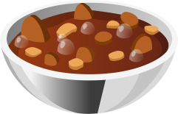
Все б нічого, тільки бачим —
Коник наш не п'є й не їсть.

Slide 4
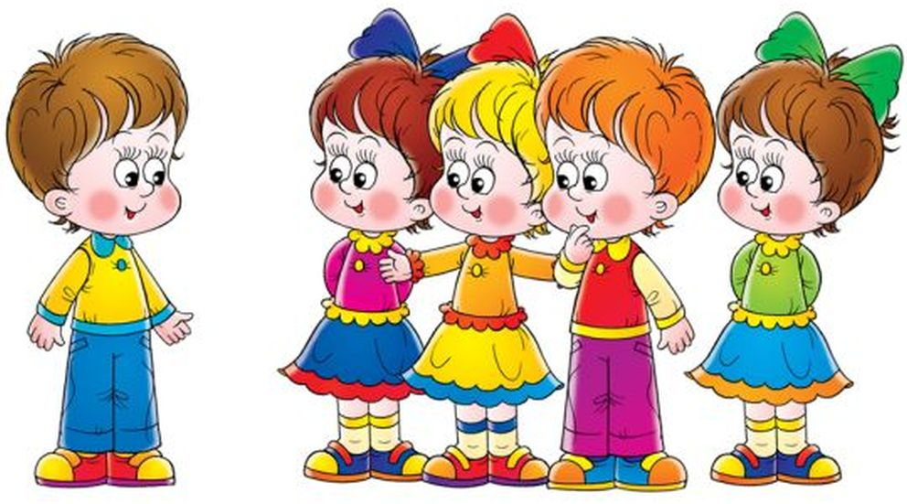
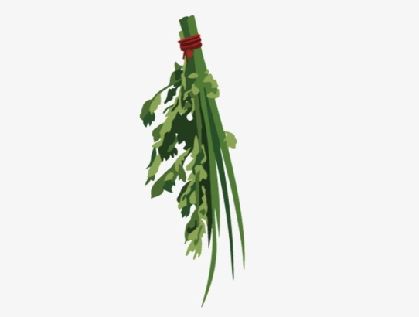
Принесем йому травиці —
Він не хоче і дивиться!

Slide 5
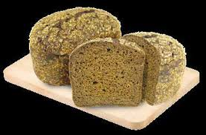
Принесемо хліба трішки —
Не бере до рота й кришки.

Slide 6

І води йому приносим:
Пить — не п'є, хоч дуже просим!

